Slide 1

Metodi del calcolo scientifico – compressione di immagini con dct
Volpato Mattia Matricola 866316
Andreotti Stefano Matricola 851596

Slide 2
Parte 1 – dct2 benchmark
Studio di varie implementazioni della DCT2
Benchmark su matrici $N×N$ di dimensione crescente
Benchmark su matrici 𝑁×𝑁 di dimensione crescente
Valori delle entrate tra 0 e 255 (scenario applicativo realisitico)

Slide 3


Libreria utilizzata
Python
scipy.fftpack
Versione fast: $T\left(n\right)=O(n^{2}\log{n})$

Slide 4
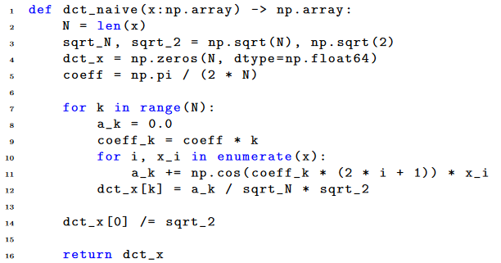

Implementazione – dct_naive
Python (e C++)
Utilizzo di due cicli for innestati
$T\left(n\right)=θ\left(n^{2}\right)$
$M\left(n\right)=θ(1)$

Slide 5
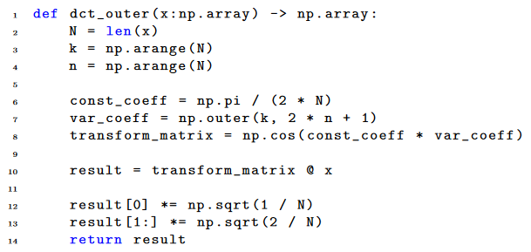

Implementazione – dct_outer
Python
Utilizza:
il prodotto esterno tra vettori per pre-computare
$$\cos\left(πk⋅\frac{2i+1}{2N}\right), 0≤k, i≤N−1$$
il prodotto matrice-vettore
$T\left(n\right)=O\left(n^{2}\right)$
$M\left(n\right)=O(n^{2})$

Slide 6

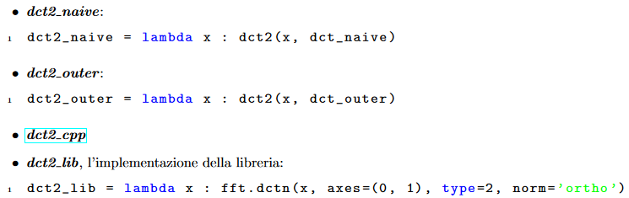
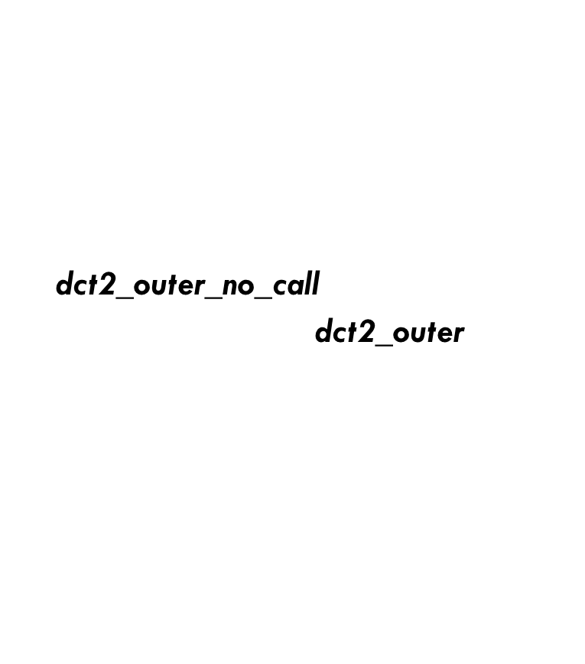
Implementazione – dct2
Applicazione della DCT per righe e per colonne
$T\left(n\right)=θ(N^{3})$
dct2_outer_no_call:
stessa idea di dct2_outer
evita qualsiasi ciclo
$T\left(n\right)=O\left(n^{3}\right)$ (prodotto tra vettori ottimizzato)
$M\left(n\right)=θ(n^{2})$
Notes:
Il tempo di dct2_outer_no_call potrebbe essere inferiore a n^3 (a seconda delle ottimizzazioni del prodotto tra vettori)
Memoria di dct2_outer_no_call è il doppio di dct2_outer

Slide 7
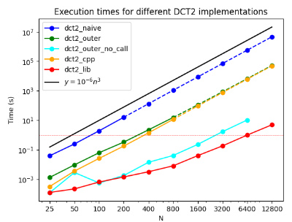

Benchmark
Linee tratteggiate → tempi solo stimati
dct2_naive: inutilizzabile per $N>200$
dct2_cpp e dct2_outer paragonabili
Tempi accettabili fino a $N=800$
dct2_outer_no_call utilizzabile fino a
$N=6400$
Andamento irregolare
Scala logaritmica applicata sia su ascisse che su ordinate
Notes:
Dct2_outer fa 16x il tempo di dct2_naive a parità di linguaggio

Slide 8
Parte 2 – compressione di immagini
Compressione di immagini senza matrice di quantizzazione
Formato in input: BMP (sia in scala di grigi che RGB)
Formato in output (custom): JPUG

Slide 9
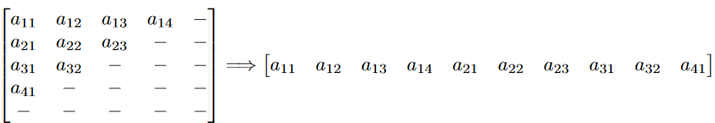

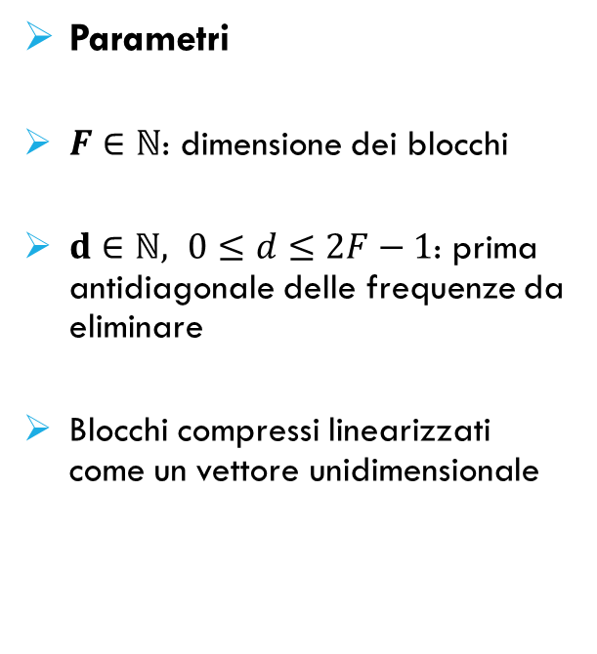


compressione - 1
Parametri
$F∈ℕ$: dimensione dei blocchi
$d∈ℕ, 0≤d≤2F−1$: prima antidiagonale delle frequenze da eliminare
Blocchi compressi linearizzati come un vettore unidimensionale
Linerizzazione di un blocco per $F=5$ e $d=4$
Numero di entrate da mantenere $n$

Slide 10
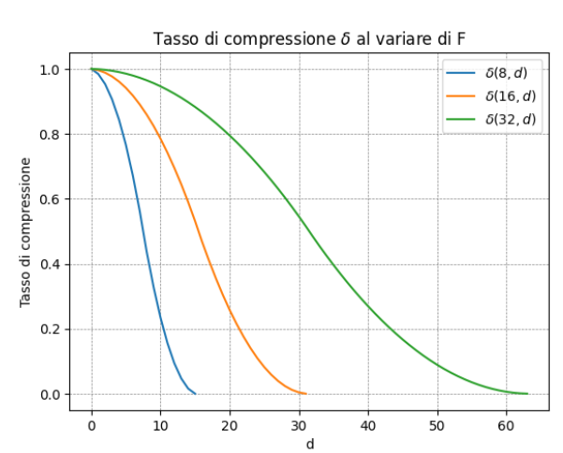

Compressione – 2
Tasso di compressione $δ$
$δ\left(F, d\right)=1 −\frac{n}{F^{2}}$
$0≤d≤F:$
$δ\left(F,d\right)=1−\frac{d(d+1)}{2F^{2}}$
$F<d≤2F−1:$
$$δ\left(F,d\right)=1−\frac{4Fd−d^{2}−2F^{2}−d+2F}{2F^{2}}$$
Tasso di compressione riferito al numero di entrate dei blocchi salvate, non all’effettiva dimensione dell’immagine compressa
Notes:
Assenza matrice di quantizzazione -> immagini compresse salvate con numeri a virgola mobile (16 bit per elemento)

Slide 11
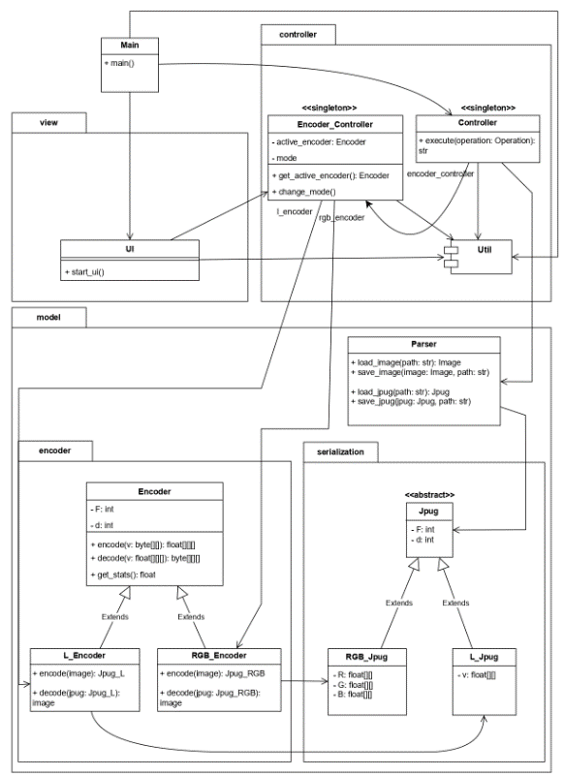
Architettura di sistema
Linguaggio utilizzato: python
Architettura MVC (Model View Controller)
Supporta immagini BMP
In scala di grigi
In formato RGB

Slide 12
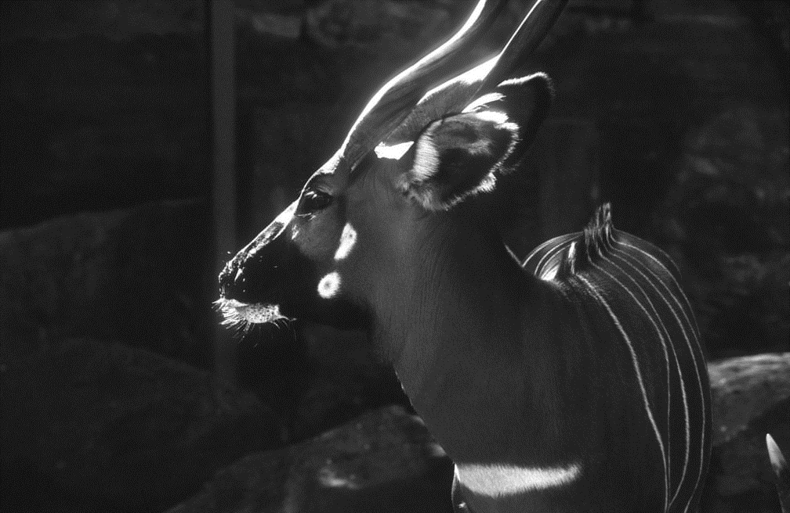
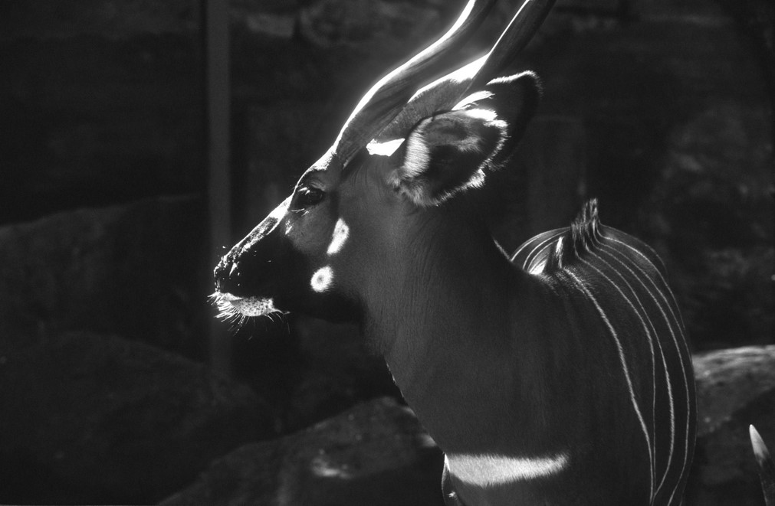
Esperimenti – Scala di grigi
Immagine originale
$$F=8, d=5, δ=0.7656$$

Slide 13
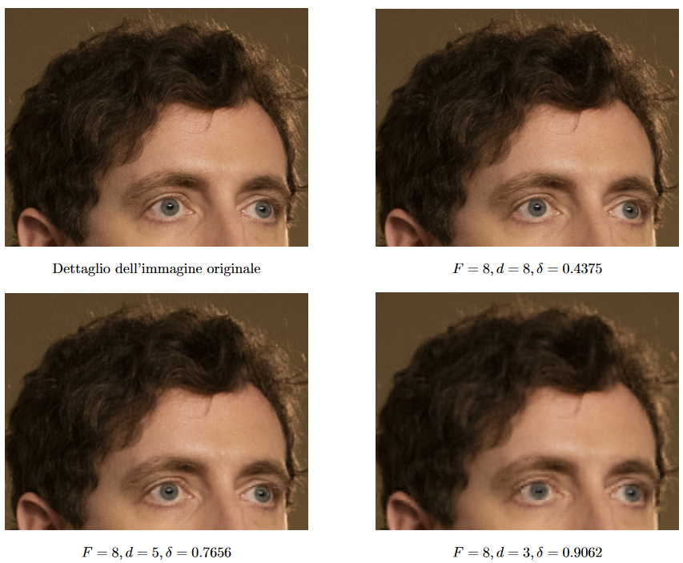
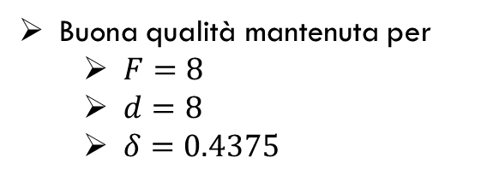
Esperimenti – RGB
Buona qualità mantenuta per
$F=8$
$d=8$
$δ=0.4375$

